Slide 1

Rust改写bpf_trace
mkdir队：潘铂凯 胡揚嘉 王翔辉 刘宇恒 金培晟

Slide 2
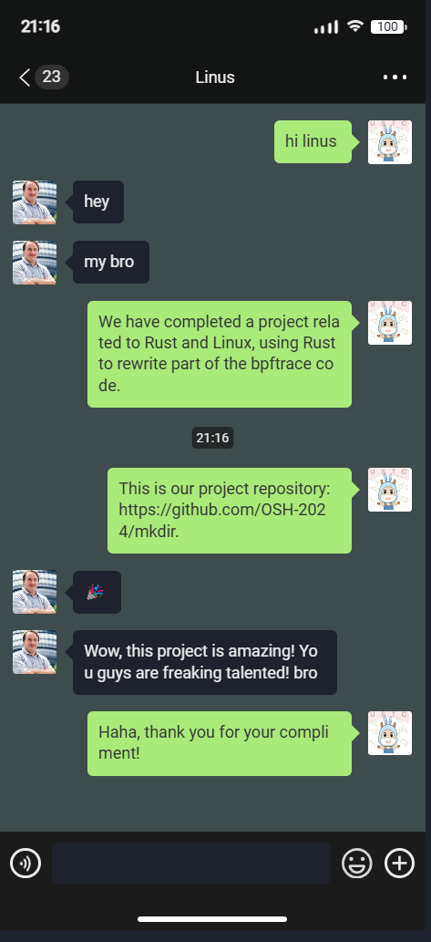
目录
1.项目背景
2.项目介绍
3.技术支持
4.改写结果分析
5.功能测试展示
6.总结与展望
聊天记录，“100%”可信

Slide 3
项目背景
·Linux内核的安全挑战
·Rust的优势
·BPF技术概述
。
choices(2)
attempt
thoughts
choices(1)
stage
advantage

Slide 4
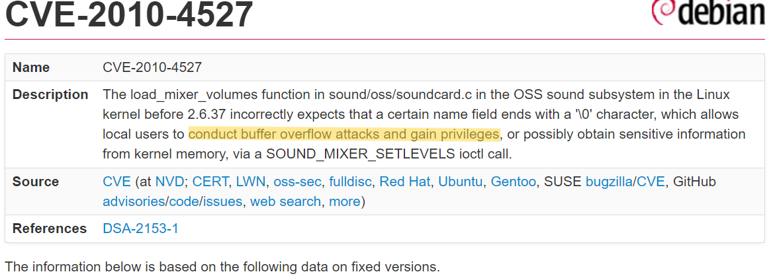
Linux内核的安全挑战
问题背景：Linux系统常用的编程语言为C和C++，存在缓冲区溢出的问题。
缓冲区溢出的本质
内存控制不足：内存空间管理依赖手动操作；
缺乏自动内存管理和越界检查。
典型案例：Buffer Overflow Attacks
当程序试图写入超出分配空间的数据时，可能导致各种安全问题，如数据损坏、信息泄露或执行恶意代码。
。
choices(2)
attempt
thoughts
choices(1)
stage
advantage

Slide 5
Rust的优势
·内存安全
Rust的所有权系统和借用检查器确保内存安全，消除数据竞争和内存泄漏。
·并发处理
Rust提供了强大的并发处理能力，确保多线程环境下的安全和高效执行。
·零成本抽象
Rust实现了零成本抽象，提供高级特性而不牺牲性能。
。
choices(2)
attempt
thoughts
choices(1)
stage
advantage

Slide 6
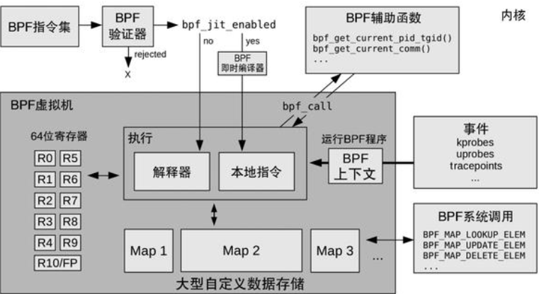
Bpf技术概述
BPF（Berkeley Packet Filter） 是类 Unix 系统上用于数据链路层封包收发的原始接口。这种技术引入了两大革新：
新的虚拟机 (VM) 设计：有效地工作在基于寄存器结构的 CPU 上。
缓存优化：应用程序只复制与过滤数据包相关的数据，减少不必要的数据处理。
。
choices(2)
attempt
thoughts
choices(1)
stage
advantage

Slide 7
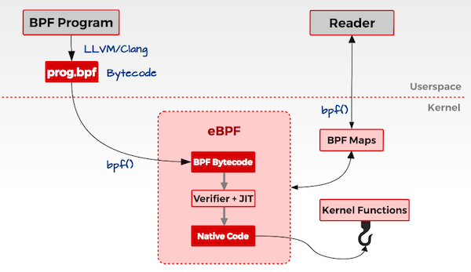
eBPF技术
2014 年 6 月，eBPF 扩展到用户空间，这也成为了 BPF 技术的转折点。
。
choices(2)
attempt
thoughts
choices(1)
stage
advantage

Slide 8
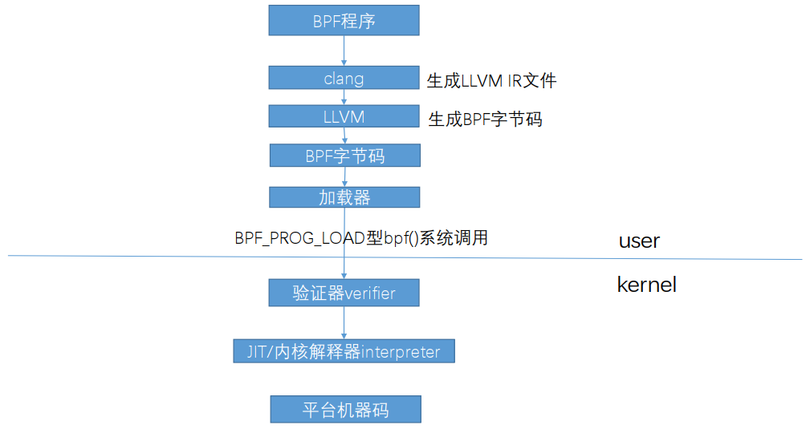
BPF编译、加载和运行
。
choices(2)
attempt
thoughts
choices(1)
stage
advantage

Slide 9
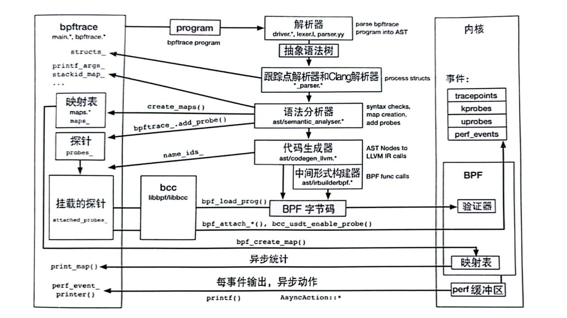
为什么使用bpftrace？
直接通过BPF指令编写BPF程序困难，因此需要高级语言支持的BPF前端：bpftrace。
。
choices(2)
attempt
thoughts
choices(1)
stage
advantage

Slide 10



项目介绍
1
2
3
基本功能
工作原理
代码解析
thoughts
choices(2)
choices(1)
attempt
stage
程序信息采集
探针机制
高级跟踪语言
LLVM后端编译
脚本执行
低性能开销
模块解析
整体流程
advantage

Slide 11
基本功能
·内核和程序信息采集：
通过eBPF技术和BCC库，BPFtrace可以高效地采集内核和程序运行时的信息。
·探针机制：
BPFtrace通过探针机制轻量级地监控系统和应用程序。
·高级跟踪语言：
BPFtrace提供了类似于awk和C的高级跟踪语言。
·LLVM后端编译
BPFtrace使用LLVM作为后端，将脚本编译为eBPF字节码。
·灵活的脚本执行：
BPFtrace支持灵活的脚本编写和执行，适应不同的跟踪需求。
·低性能开销：
BPFtrace通过轻量级的探针机制和高效的eBPF字节码执行，实现低性能开销。
choices(2)
thoughts
choices(1)
attempt
stage
advantage

Slide 12
工作原理—模块解析
·程序启动
BPFtrace程序由main.*和bpftrace.*文件启动，加载用户编写的BPFtrace脚本。
·解析器 driver.l、lexer.l、parser.yy解析BPFtrace脚本，将其转换为抽象语法树（AST）。
·抽象语法树 AST由语法树解析器（_parser.*）处理，结构化表示脚本中的指令。
choices(2)
thoughts
choices(1)
attempt
stage
advantage

Slide 13
工作原理—模块解析
·语法分析器 ast/semantic_analyser.*执行语法检查，创建映射（maps）并添加探针（probes）。
·代码生成器 ast/codegen_llvm.*将AST节点转换为LLVM中间表示（IR）调用。
·中间形式构建器 ast/irbuilderbpf.*将LLVM IR调用转换为BPF字节码。
·BPF字节码 生成的BPF字节码通过bpf_load_prog()函数加载到内核中。
choices(2)
thoughts
choices(1)
attempt
stage
advantage

Slide 14
Bpf技术概述
BPF（Berkeley Packet Filter） 是类 Unix 系统上用于数据链路层封包收发的原始接口。这种技术引入了两大革新：
新的虚拟机 (VM) 设计：有效地工作在基于寄存器结构的 CPU 上。
缓存优化：应用程序只复制与过滤数据包相关的数据，减少不必要的数据处理。
。
choices(2)
attempt
thoughts
choices(1)
stage
advantage

Slide 15
工作原理—模块解析
·内核中的BPF BPF字节码在内核中运行，通过BPF验证器检查代码的安全性和正确性。
·事件追踪 内核中的BPF代码处理各种事件，如tracepoints、kprobes、uprobes和perf_events。
·映射表和缓冲区 BPF程序将数据存储在映射表和perf缓冲区中，以供用户空间程序读取。
·数据输出 BPFtrace程序读取映射表（maps）和perf缓冲区中的数据，通过print_map()和 perf_event_printer()函数输出结果。
choices(2)
thoughts
choices(1)
attempt
stage
advantage

Slide 16
工作原理—整体流程
·脚本解析
BPFtrace脚本通过解析器转化为抽象语法树（AST）。
·语法分析和代码生成
语法分析器检查语法并生成LLVM IR，随后转换为BPF字节码。
·字节码加载和执行
BPF字节码加载到内核，并通过验证器检查后执行。
·事件处理
BPF代码处理内核事件，收集数据并存储在映射表和缓冲区中。
·数据输出
BPFtrace程序读取和输出分析结果。
choices(2)
thoughts
choices(1)
attempt
stage
advantage

Slide 17
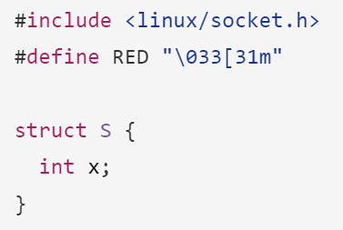
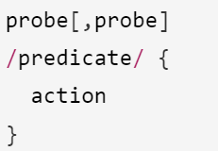
代码解析
bpftrace脚本组成
1. Preamble（前导部分）
内容：预处理器指令和类型定义
功能：为脚本提供类型定义、宏定义和头文件引用
choices(2)
thoughts
choices(1)
attempt
stage
advantage
2. Action Blocks（动作块）
组成部分：探针、谓词和动作

Slide 18
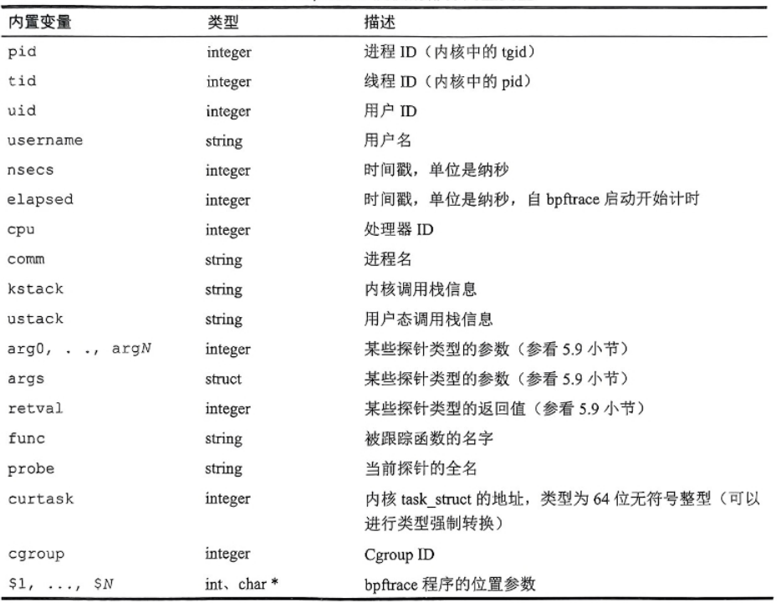
代码解析
choices(2)
thoughts
choices(1)
attempt
stage
advantage
改写代码中重要的内置变量表

Slide 19
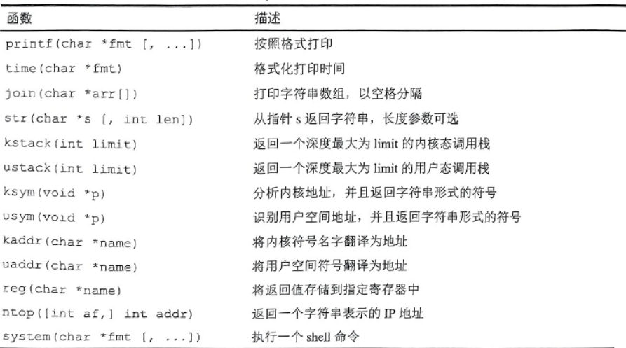
代码解析
choices(2)
thoughts
choices(1)
attempt
stage
advantage
改写代码中重要的函数表

Slide 20
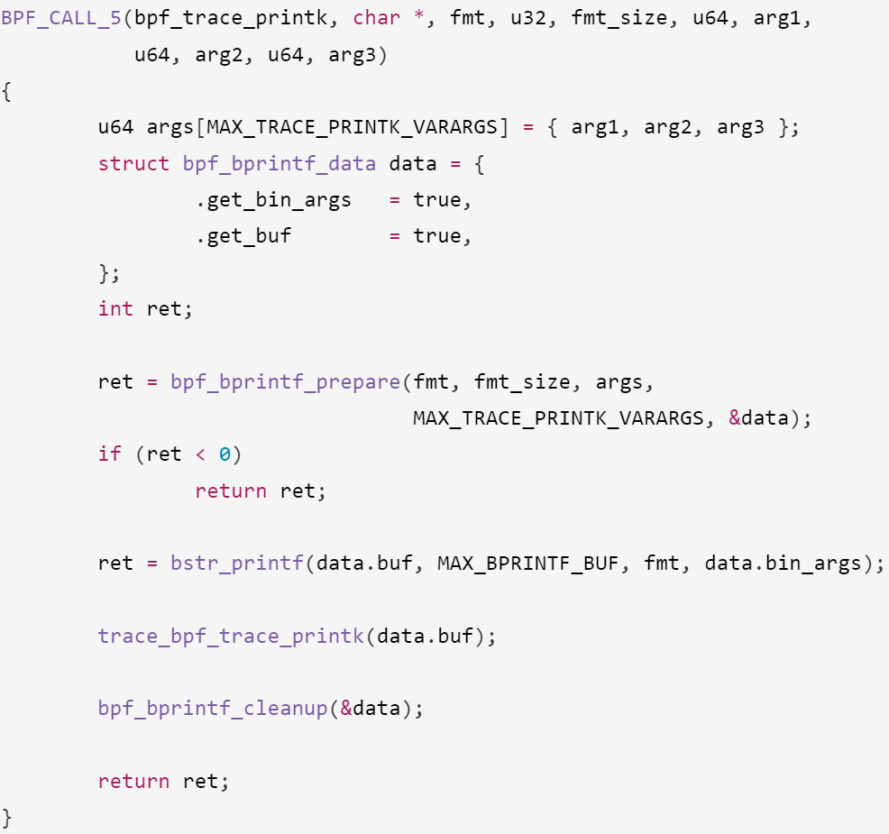
代码解析
bpf_trace_printk
输入：
char *fmt：格式化字符串，指定如何格式化输出
u32 fmt_size：格式化字符串的大小
u64 arg1，u64 arg2，u64 arg3
输出：
int：格式化字符串的长度或错误码
功能：格式化输出调试信息，并将其写入到调试日志中
choices(2)
thoughts
choices(1)
attempt
stage
advantage

Slide 21
技术路线
choices(2)
thoughts
choices(1)
Improvement(1)
attempt
stage
advantage
Rust工具链
改写基本规则
难点与解决

Slide 22
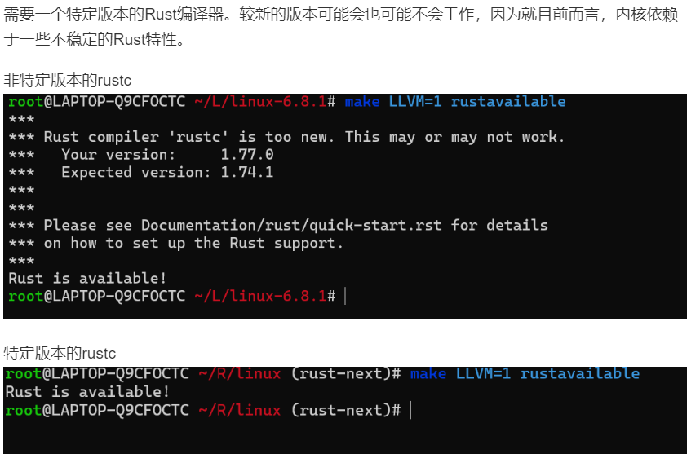
Rust工具链
编译rust模块需要
特定的工具链
1. rustc
2. Rust标准库源代码
3. libclang
4. bindgen
3
1
choices(2)
thoughts
choices(1)
Improvement(1)
attempt
4
advantage
2

Slide 23
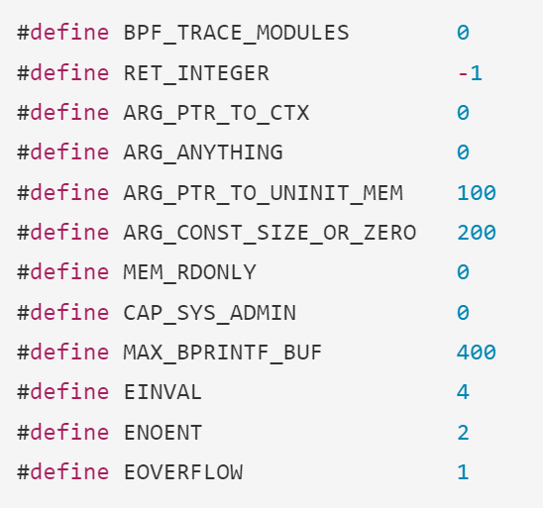
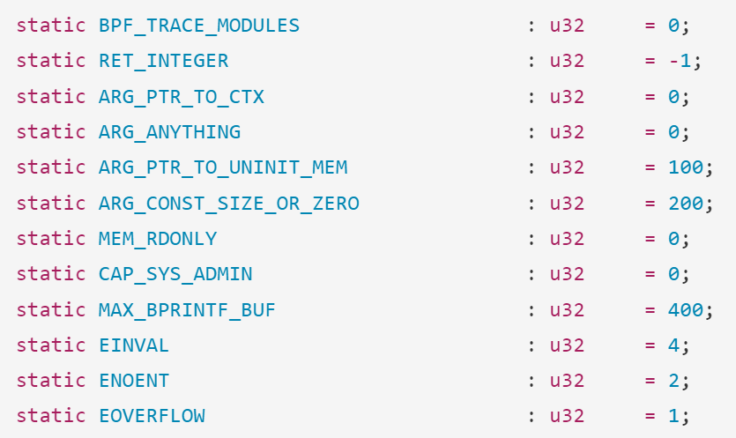
改写基本规则
·使用Rust全局变量来代替C语言中宏参数，其优势在于简单，易于理解，不易出错。
3
1
choices(2)
thoughts
choices(1)
Improvement(1)
attempt
4
advantage
2

Slide 24
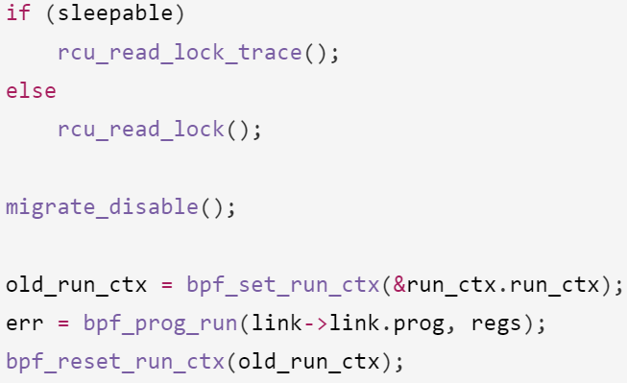
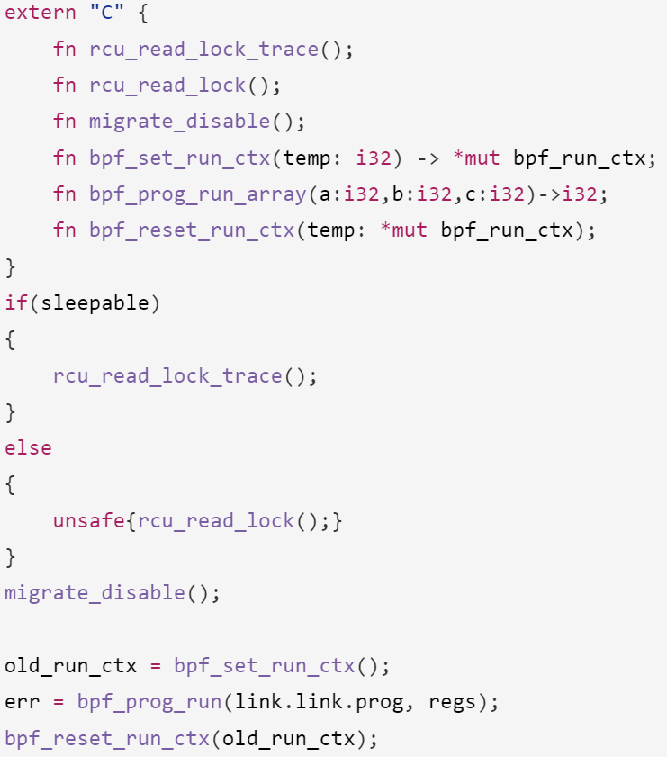
改写基本规则
·其他文件中实现的C语言函数：
·通过extern声明得到外部函数中实现的C语言函数
3
1
choices(2)
thoughts
choices(1)
Improvement(1)
attempt
4
advantage
2

Slide 25
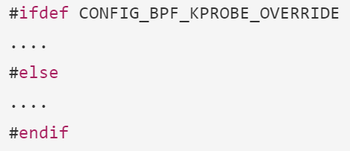
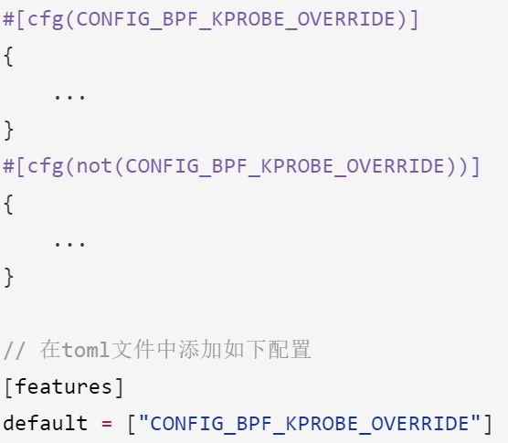
改写基本规则
·C语言条件编译：
·Rust语言条件编译
3
1
choices(2)
thoughts
choices(1)
Improvement(1)
attempt
4
advantage
2

Slide 26
难点与解决
·结构体的重新定义 C语言：直接定义结构体。
Rust：需要使用Rust的结构体语法重新定义。
·函数指针的修改 C语言：函数指针使用较为简单。
Rust：使用结构体的方法impl来实现，但需要处理所有权问题。
·goto语法的替代 C语言：可以直接使用goto语法。
Rust：没有goto语法，使用loop和break来实现相同的功能。
3
1
choices(2)
thoughts
choices(1)
Improvement(1)
attempt
4
advantage
2

Slide 27
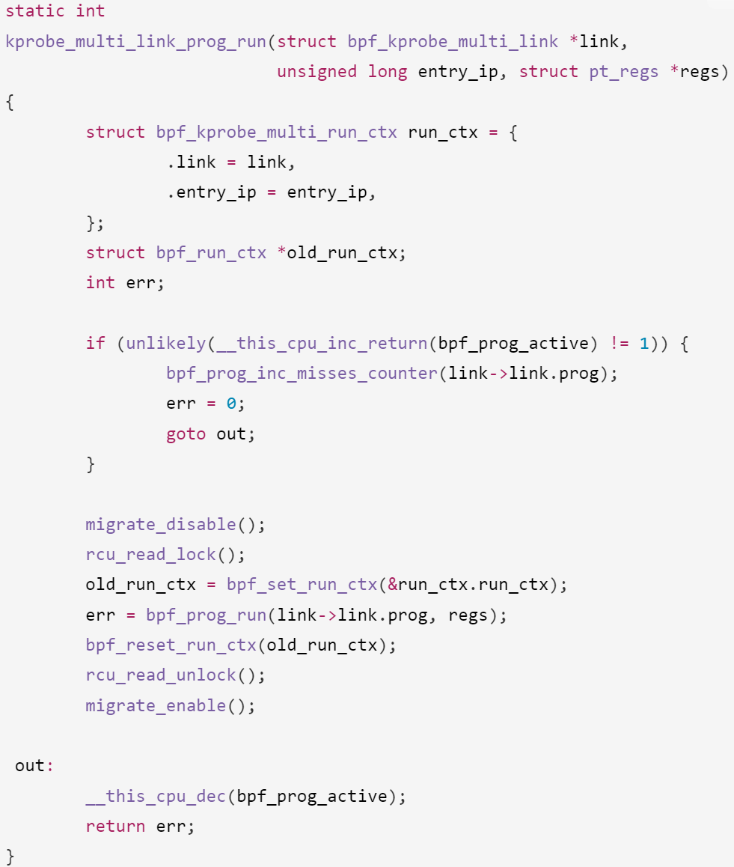
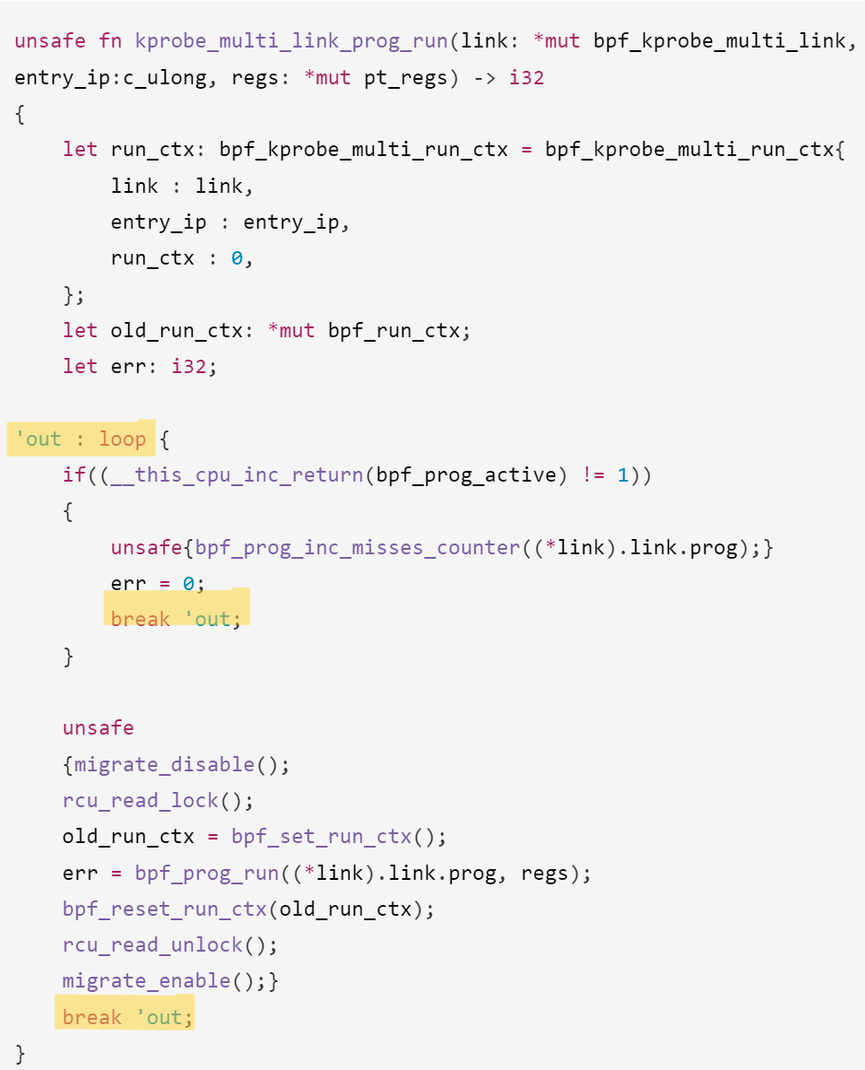
难点和解决
·使用标签声明循环的语法。这里，out是一个标签，而loop是Rust中的一个循环构造。
3
1
choices(2)
thoughts
choices(1)
Improvement(1)
attempt
4
advantage
2

Slide 28
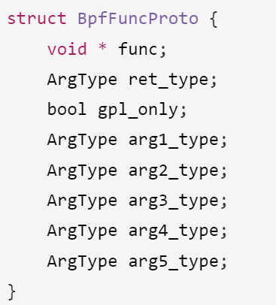
难点与解决
难点
·内存管理和安全性：
C语言：手动管理内存。
Rust：内存安全，严格管理生命周期。
·函数指针的类型安全： C语言：灵活但类型安全性低。
Rust：类型严格，编译时检查一致性。
·可变性和所有权： C语言：自由修改数据，无所有权概念。
Rust：严格控制可变性和所有权。
·C语言结构体以及函数指针
3
1
choices(2)
thoughts
choices(1)
Improvement(1)
attempt
4
advantage
2

Slide 29
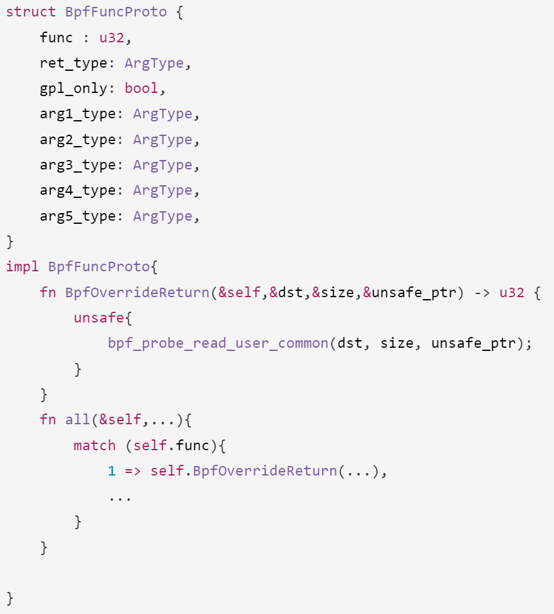
难点与解决
·Rust语言结构体以及函数指针
解决办法
使用所有权和借用机制： 管理内存和生命周期，确保安全性。
模块化设计和封装： 封装结构体和函数指针，实现安全接口。
3
1
choices(2)
thoughts
choices(1)
Improvement(1)
attempt
4
advantage
2

Slide 30
改写结果分析
安全性分析
·类型安全
·生命周期和借用检查
·模式匹配和错误处理机制
choices(2)
thoughts
choices(1)
Improvement(1)
attempt
stage
advantage

Slide 31
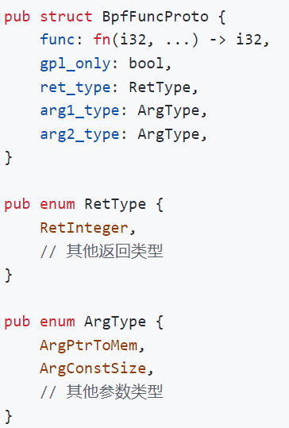
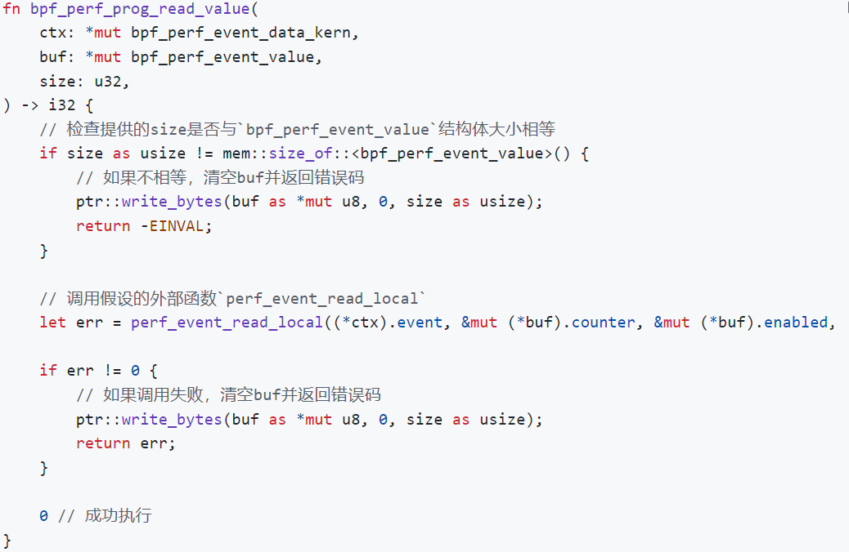
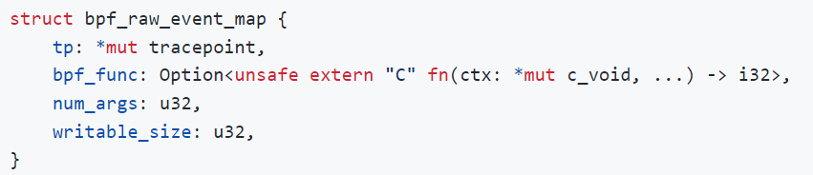
安全性分析--类型安全
Rust 拥有强大的类型系统,在改写过程中可以使用 Rust 的类型系统来增强类型安全,避免类型混淆和错误的类型转换,编译器会在编译期对类型进行严格的检查,避免了很多运行时错误。
·枚举类型 (如RetType 和 ArgType)
·由参数检测的类型匹配
3
1
choices(2)
thoughts
choices(1)
Improvement(1)
attempt
stage
advantage
2
·字段类型（如bpf_func）

Slide 32
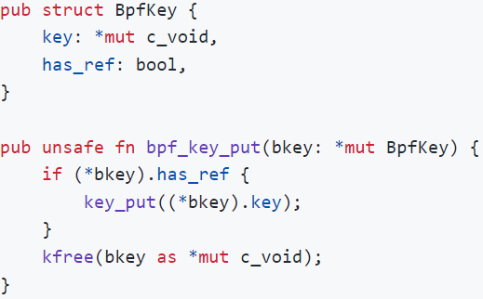
安全性分析--生命周期和借用检查
Rust 通过生命周期和借用检查来确保内存的安全访问,避免了悬垂指针、重复释放等问题
·避免密钥的重复释放问题
3
1
choices(2)
thoughts
choices(1)
Improvement(1)
attempt
stage
advantage
2

Slide 33
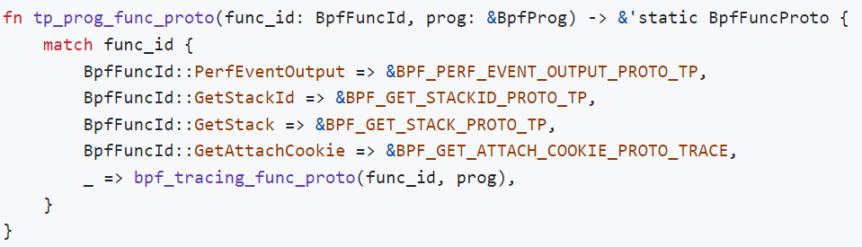
安全性分析--模式匹配和错误处理机制
在使用 Rust 进行改写的过程中,可以使用 Rust 的模式匹配和错误处理机制来增强代码的健壮性和可读性,从而可以进一步的提升所改写代码的安全性。
·使用模式匹配来处理不同的 BpfFuncId。
3
1
choices(2)
thoughts
choices(1)
Improvement(1)
attempt
stage
advantage
2

Slide 34
功能测试展示
目录
·准备编译环境
·修改编译选项
修改配置文件Makefile以及Kconfig
·编译kernel
·使用busybox制作初始化内存盘
1.编译BusyBox
2.创建initramfs目录结构
3.添加必要的配置文件和脚本
4.打包initramfs
·使用qemu启动内核
·bpftrace
·测试
choices(2)
thoughts
choices(1)
attempt
stage
advantage
Notes:
他们设计了一个基于Q-Learning的页高速缓存管理器,它的状态空间由缓存命中率、缓存利用率等指标构成,动作空间则包括增大/减小缓存大小、调整缓存算法参数等操作。他们还为其设计了合理的奖赏函数,以最小化磁盘I/O开销为目标。为了评估该方案,他们在改写后的Rust版存储栈中集成了这一缓存管理器,并使用了多种标准的I/O基准测试工具(如FIO、Vdbench等)对其进行了测试。

Slide 35
功能测试展示
准备编译环境
编译rust模块需要特定工具链
1. rustc
2. Rust标准库源代码
3. libclang
4. bindgen
choices(2)
thoughts
choices(1)
attempt
stage
advantage

Slide 36
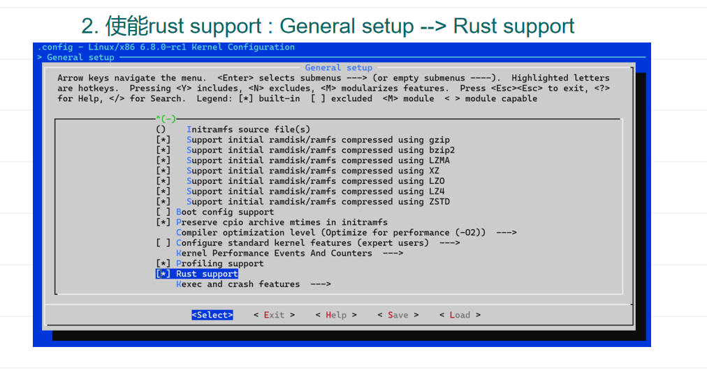
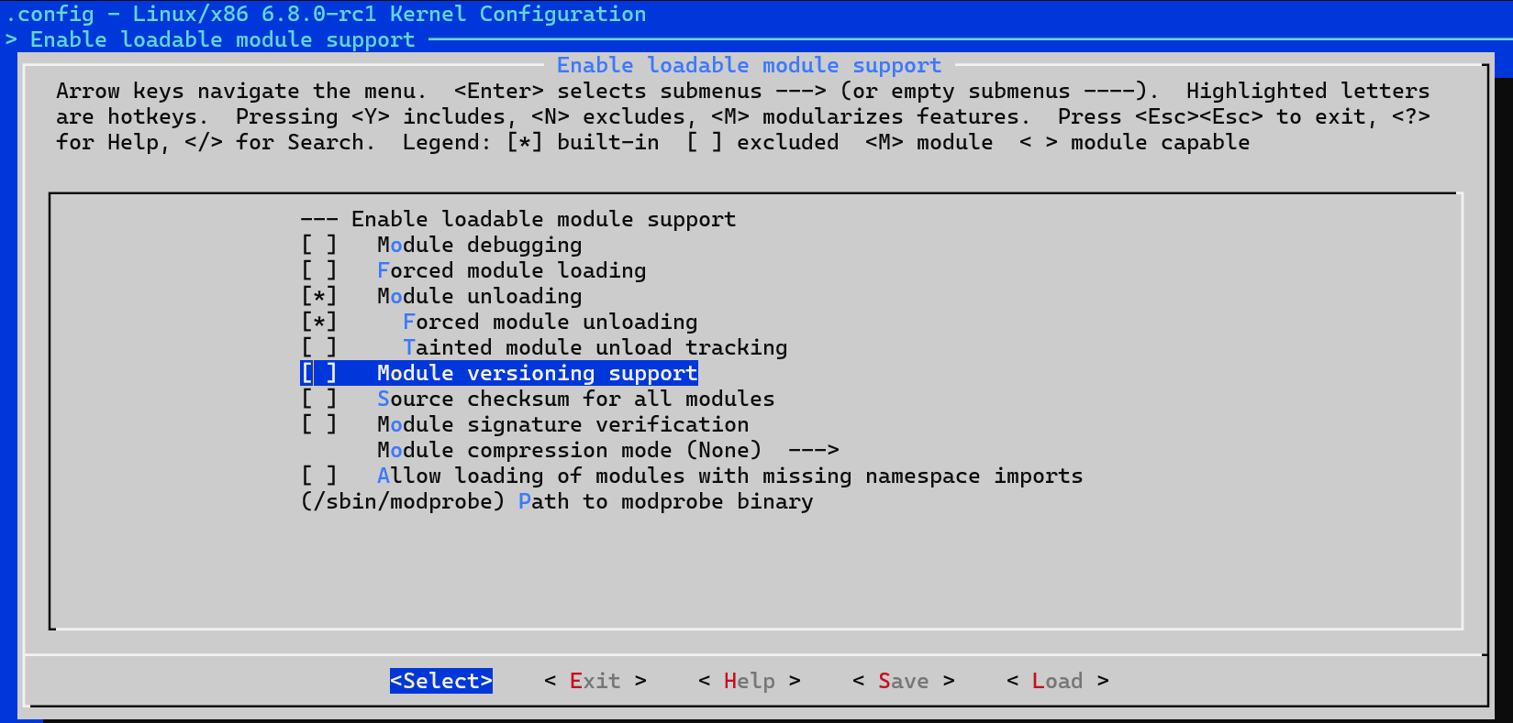
功能测试展示
Rust模块集成进入linux内核 -- 配置编译选项
1. 关掉MODEVERSIONS: Enable Loadble module support -> Module versioning support
choices(2)
thoughts
choices(1)
attempt
stage
advantage
Notes:
他们设计了一个基于Q-Learning的页高速缓存管理器,它的状态空间由缓存命中率、缓存利用率等指标构成,动作空间则包括增大/减小缓存大小、调整缓存算法参数等操作。他们还为其设计了合理的奖赏函数,以最小化磁盘I/O开销为目标。为了评估该方案,他们在改写后的Rust版存储栈中集成了这一缓存管理器,并使用了多种标准的I/O基准测试工具(如FIO、Vdbench等)对其进行了测试。

Slide 37
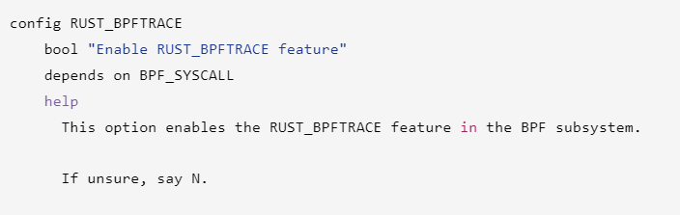
功能测试展示
修改配置文件 makefile 以及Kconfig
·在 kernel/ bpf/ kconfig 中添加
choices(2)
thoughts
choices(1)
attempt
stage
advantage
Notes:
他们设计了一个基于Q-Learning的页高速缓存管理器,它的状态空间由缓存命中率、缓存利用率等指标构成,动作空间则包括增大/减小缓存大小、调整缓存算法参数等操作。他们还为其设计了合理的奖赏函数,以最小化磁盘I/O开销为目标。为了评估该方案,他们在改写后的Rust版存储栈中集成了这一缓存管理器,并使用了多种标准的I/O基准测试工具(如FIO、Vdbench等)对其进行了测试。

Slide 38
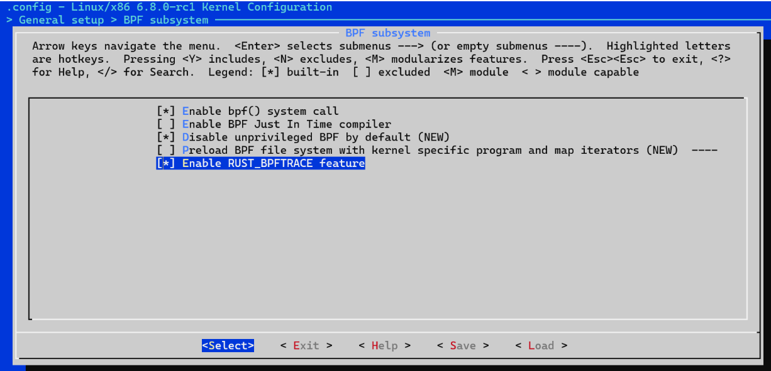
功能测试展示
重新配置编译选项
·bpftrace相关编译选项：路径：General setup --> Bpfsubsystem
choices(2)
thoughts
choices(1)
attempt
stage
advantage
Notes:
他们设计了一个基于Q-Learning的页高速缓存管理器,它的状态空间由缓存命中率、缓存利用率等指标构成,动作空间则包括增大/减小缓存大小、调整缓存算法参数等操作。他们还为其设计了合理的奖赏函数,以最小化磁盘I/O开销为目标。为了评估该方案,他们在改写后的Rust版存储栈中集成了这一缓存管理器,并使用了多种标准的I/O基准测试工具(如FIO、Vdbench等)对其进行了测试。

Slide 39

功能测试展示
编译kernel
·调整好编译选项后，执行
choices(2)
thoughts
choices(1)
attempt
stage
advantage
Notes:
他们设计了一个基于Q-Learning的页高速缓存管理器,它的状态空间由缓存命中率、缓存利用率等指标构成,动作空间则包括增大/减小缓存大小、调整缓存算法参数等操作。他们还为其设计了合理的奖赏函数,以最小化磁盘I/O开销为目标。为了评估该方案,他们在改写后的Rust版存储栈中集成了这一缓存管理器,并使用了多种标准的I/O基准测试工具(如FIO、Vdbench等)对其进行了测试。

Slide 40
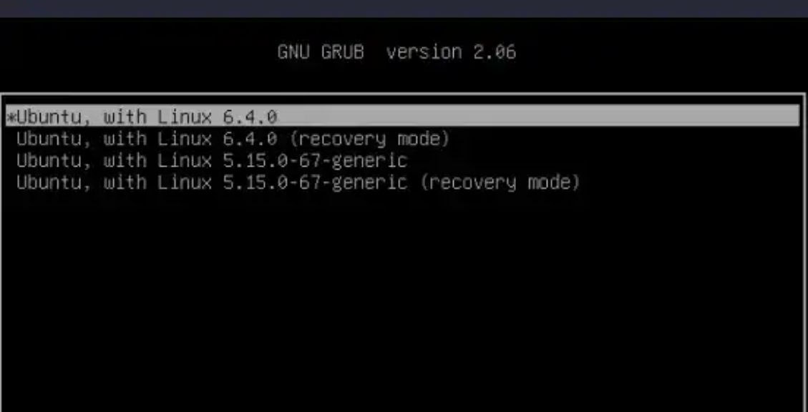
功能测试展示
Rust模块集成进入linux内核 -- 启动测试
编译好的image有两种启动方式
·QEMU 启动 使用busy box构建初始内存盘
·在已有的虚拟机上启动 采用GRUB来使能启kernel选择：可以手工 选择我们的新Kernel
choices(2)
thoughts
choices(1)
attempt
stage
advantage
Notes:
他们设计了一个基于Q-Learning的页高速缓存管理器,它的状态空间由缓存命中率、缓存利用率等指标构成,动作空间则包括增大/减小缓存大小、调整缓存算法参数等操作。他们还为其设计了合理的奖赏函数,以最小化磁盘I/O开销为目标。为了评估该方案,他们在改写后的Rust版存储栈中集成了这一缓存管理器,并使用了多种标准的I/O基准测试工具(如FIO、Vdbench等)对其进行了测试。

Slide 41
功能测试展示
使用busybox制作初始内存盘
·简介：busybox是一个集成了许多Linux工具的单个可执行文件，它可以用作最小的文件系统。在这里，我们将使用BusyBox制作一个初始内存盘（initramfs），以便在启动时加载它。
·必要性：内核启动后，需要一个最小的文件系统，才能运行程序
·作用：提供基本软件环境 提供文件系统 提供交互的shell界面
·目标：制作一个最小的initramfs，包含busybox，可交互
下载busybox
编译busybox
制作initramfs
使用qemu启动内核
注意：要使用BusyBox制作虚拟的初始内存盘（initramfs），你需要 按照以下步骤操作。这个过程涉及到编译BusyBox、创建必要的目录结构、添加必要的配置文件，以及打包这一切成为 initramfs.cpio.gz 文件。
choices(2)
thoughts
choices(1)
attempt
stage
advantage

Slide 42
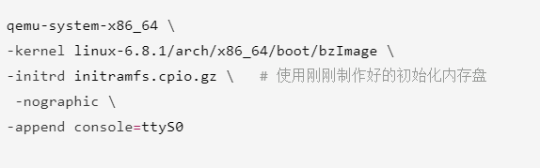
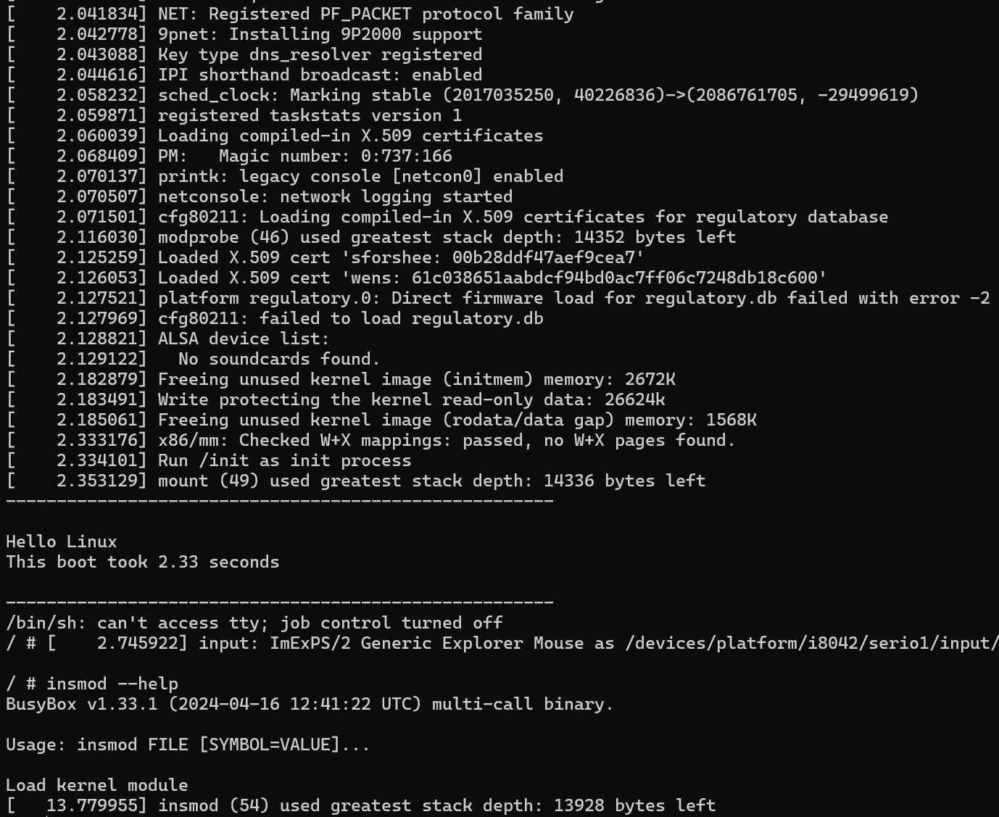
功能测试展示
Rust模块集成进入linux内核 -- 使用qemu
choices(2)
thoughts
choices(1)
attempt
stage
advantage
Notes:
他们设计了一个基于Q-Learning的页高速缓存管理器,它的状态空间由缓存命中率、缓存利用率等指标构成,动作空间则包括增大/减小缓存大小、调整缓存算法参数等操作。他们还为其设计了合理的奖赏函数,以最小化磁盘I/O开销为目标。为了评估该方案,他们在改写后的Rust版存储栈中集成了这一缓存管理器,并使用了多种标准的I/O基准测试工具(如FIO、Vdbench等)对其进行了测试。

Slide 43
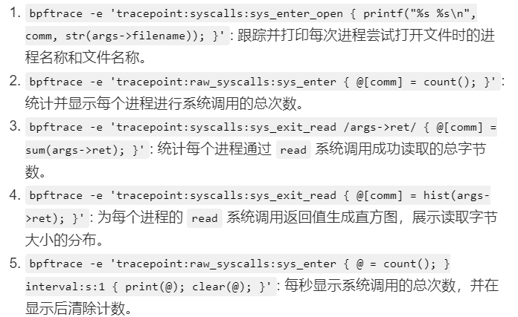
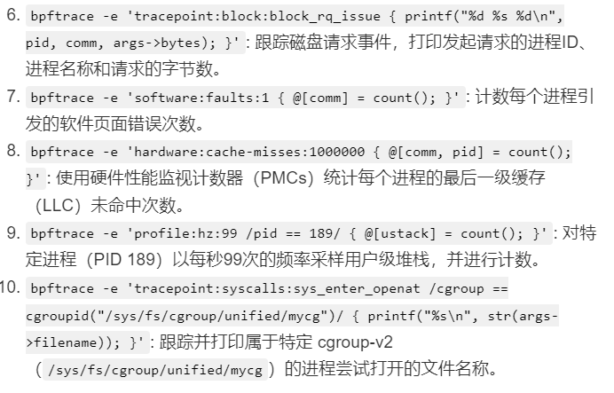
功能测试展示
Rust模块集成进入linux内核 --单行测试
choices(2)
thoughts
choices(1)
attempt
stage
advantage
测试官方文档提供的基础bpftrace脚本
Notes:
他们设计了一个基于Q-Learning的页高速缓存管理器,它的状态空间由缓存命中率、缓存利用率等指标构成,动作空间则包括增大/减小缓存大小、调整缓存算法参数等操作。他们还为其设计了合理的奖赏函数,以最小化磁盘I/O开销为目标。为了评估该方案,他们在改写后的Rust版存储栈中集成了这一缓存管理器,并使用了多种标准的I/O基准测试工具(如FIO、Vdbench等)对其进行了测试。

Slide 44
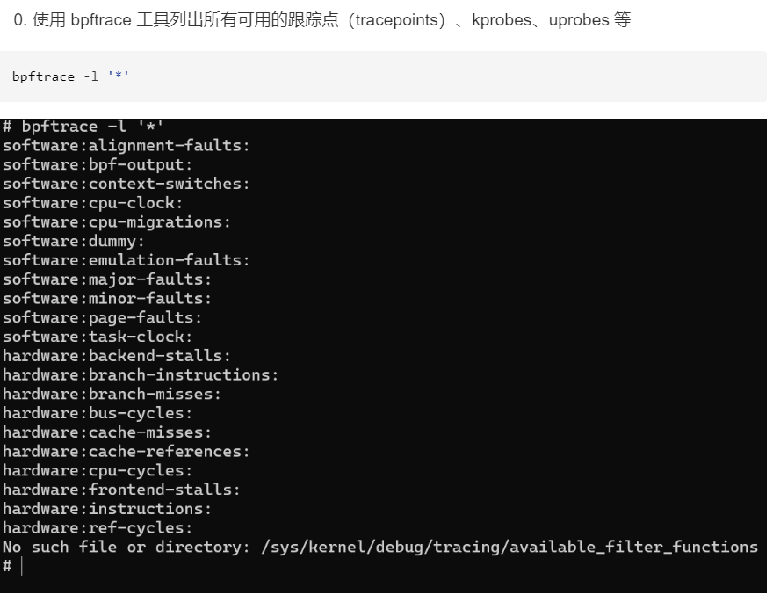
功能测试展示
Rust模块集成进入linux内核 --单行测试
choices(2)
thoughts
choices(1)
attempt
stage
advantage
Notes:
他们设计了一个基于Q-Learning的页高速缓存管理器,它的状态空间由缓存命中率、缓存利用率等指标构成,动作空间则包括增大/减小缓存大小、调整缓存算法参数等操作。他们还为其设计了合理的奖赏函数,以最小化磁盘I/O开销为目标。为了评估该方案,他们在改写后的Rust版存储栈中集成了这一缓存管理器,并使用了多种标准的I/O基准测试工具(如FIO、Vdbench等)对其进行了测试。

Slide 45
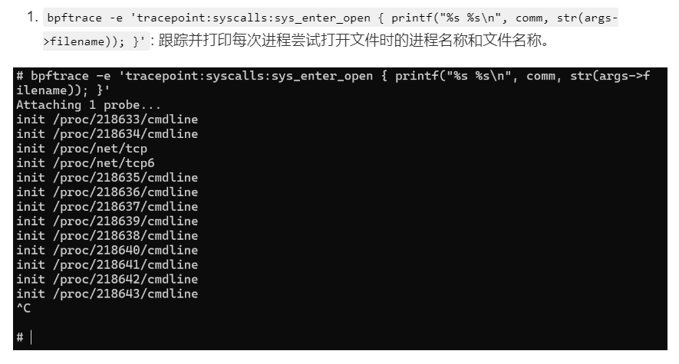
功能测试展示
Rust模块集成进入linux内核 --单行测试
choices(2)
thoughts
choices(1)
attempt
stage
advantage
Notes:
他们设计了一个基于Q-Learning的页高速缓存管理器,它的状态空间由缓存命中率、缓存利用率等指标构成,动作空间则包括增大/减小缓存大小、调整缓存算法参数等操作。他们还为其设计了合理的奖赏函数,以最小化磁盘I/O开销为目标。为了评估该方案,他们在改写后的Rust版存储栈中集成了这一缓存管理器,并使用了多种标准的I/O基准测试工具(如FIO、Vdbench等)对其进行了测试。

Slide 46
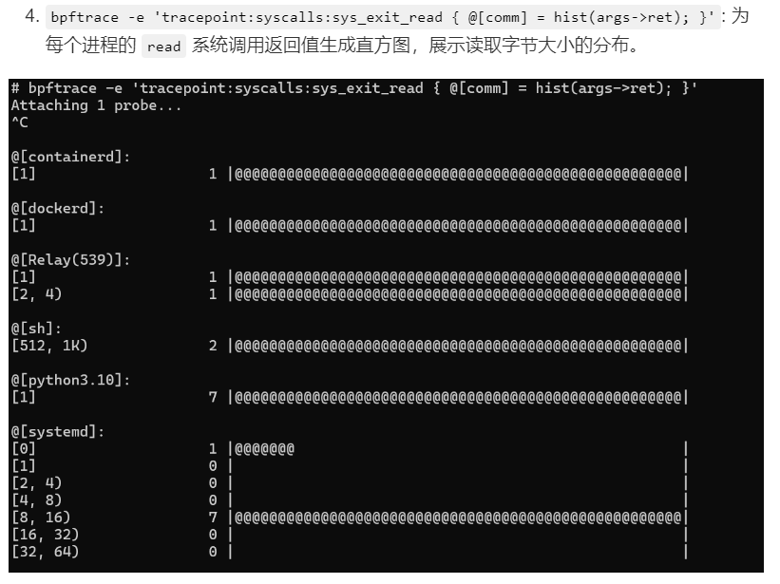
功能测试展示
Rust模块集成进入linux内核 --单行测试
choices(2)
thoughts
choices(1)
attempt
stage
advantage
Notes:
他们设计了一个基于Q-Learning的页高速缓存管理器,它的状态空间由缓存命中率、缓存利用率等指标构成,动作空间则包括增大/减小缓存大小、调整缓存算法参数等操作。他们还为其设计了合理的奖赏函数,以最小化磁盘I/O开销为目标。为了评估该方案,他们在改写后的Rust版存储栈中集成了这一缓存管理器,并使用了多种标准的I/O基准测试工具(如FIO、Vdbench等)对其进行了测试。

Slide 47
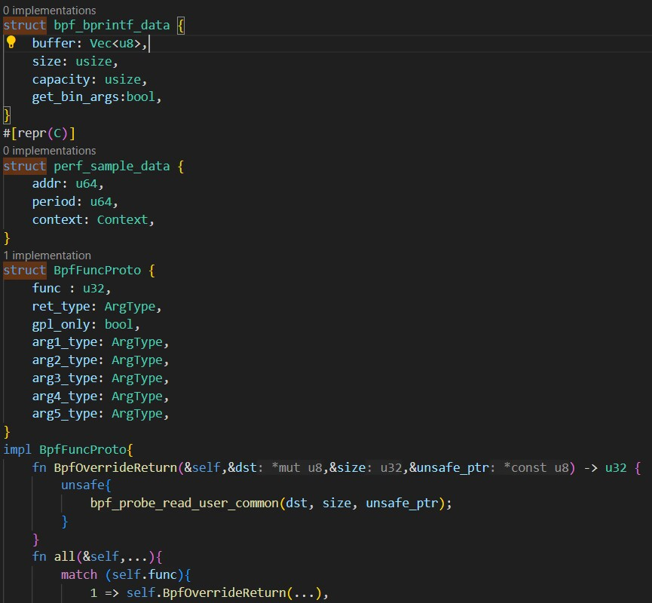
总结与展望
·约60个结构体
·约120个外部函数声明
·约140个常量宏定义
·约30个cfg条件编译
·3400（原始代码）
-> 5000+ （Rust代码）
·总共300+commit
choices(2)
choices(1)
thoughts
attempt
stage
advantage
Notes:
使用Rust重写blktrace从理论上讲是有益的，尤其是在提高代码质量、安全性和可能的并发性能方面。然而，由于blktrace的工作方式紧密依赖于Linux内核，这项工作不仅需要深入理解Linux块设备的工作原理，还需要克服Rust在系统级编程方面的一些限制和挑战。
使用Rust改写bpf-trace在理论上是有益的，特别是从提高代码的安全性和可维护性方面。然而，这样的项目需要仔细规划和执行，确保与Linux内核的兼容性，并且充分利用Rust语言的优势，同时避免潜在的性能陷阱。
使用Rust重写fork.c模块能够显著提高代码的安全性和可维护性,同时也有望获得一定的性能提升。但由于这是一个核心且复杂的模块,在实际操作中需要格外注意内核环境的特殊性,妥善处理接口适配、并发复杂性等问题。
使用Rust重写core.c模块能够显著提高代码的安全性和可维护性,同时也有望获得一定的性能提升。但由于这是一个核心且复杂的模块,在实际操作中需要格外注意内核环境的特殊性,妥善处理接口适配、并发复杂性等问题。但是代码量过于巨大，对我们小组而言是一个巨大的挑战。故暂不将其列入备选改写模块。
使用Rust重写vmalloc.c模块能够显著提高代码的安全性和可维护性,同时也有望获得一定的性能提升。但由于这是一个核心且复杂的模块,在实际操作中需要格外注意内核环境的特殊性,妥善处理接口适配、并发复杂性等问题。故暂不将其列入备选改写模块。
小型设备驱动模块需要与硬件交互，需要扎实的硬件基础，并且由于对单个设备驱动改写的作用效果不是那么显著，方向较为单一，故暂不选择该模块。
网络协议辅助模块涉及网络部分，经调研认为学习量以及挑战难度过多，故暂不选择该模块。
文件系统的特定辅助工具模块跟操作系统联系没有那么紧密，并且由于对特定文件系统的辅助工具改写的作用效果不是那么显著，方向较为单一，故暂不选择该模块。
lib中的list_sort.c模块的代码量很少，其也会影响项目最终的工作量和丰富程度。因此我们认为最好不将其作为一个主要的改写内容，但将其作为一个有意思的附加改写模块来说未尝不能一试。

Slide 48
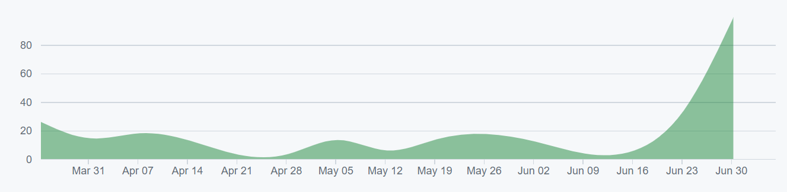
总结与展望
我们小组的GitHub仓库提交情况
choices(2)
choices(1)
thoughts
attempt
stage
advantage
Notes:
使用Rust重写blktrace从理论上讲是有益的，尤其是在提高代码质量、安全性和可能的并发性能方面。然而，由于blktrace的工作方式紧密依赖于Linux内核，这项工作不仅需要深入理解Linux块设备的工作原理，还需要克服Rust在系统级编程方面的一些限制和挑战。
使用Rust改写bpf-trace在理论上是有益的，特别是从提高代码的安全性和可维护性方面。然而，这样的项目需要仔细规划和执行，确保与Linux内核的兼容性，并且充分利用Rust语言的优势，同时避免潜在的性能陷阱。
使用Rust重写fork.c模块能够显著提高代码的安全性和可维护性,同时也有望获得一定的性能提升。但由于这是一个核心且复杂的模块,在实际操作中需要格外注意内核环境的特殊性,妥善处理接口适配、并发复杂性等问题。
使用Rust重写core.c模块能够显著提高代码的安全性和可维护性,同时也有望获得一定的性能提升。但由于这是一个核心且复杂的模块,在实际操作中需要格外注意内核环境的特殊性,妥善处理接口适配、并发复杂性等问题。但是代码量过于巨大，对我们小组而言是一个巨大的挑战。故暂不将其列入备选改写模块。
使用Rust重写vmalloc.c模块能够显著提高代码的安全性和可维护性,同时也有望获得一定的性能提升。但由于这是一个核心且复杂的模块,在实际操作中需要格外注意内核环境的特殊性,妥善处理接口适配、并发复杂性等问题。故暂不将其列入备选改写模块。
小型设备驱动模块需要与硬件交互，需要扎实的硬件基础，并且由于对单个设备驱动改写的作用效果不是那么显著，方向较为单一，故暂不选择该模块。
网络协议辅助模块涉及网络部分，经调研认为学习量以及挑战难度过多，故暂不选择该模块。
文件系统的特定辅助工具模块跟操作系统联系没有那么紧密，并且由于对特定文件系统的辅助工具改写的作用效果不是那么显著，方向较为单一，故暂不选择该模块。
lib中的list_sort.c模块的代码量很少，其也会影响项目最终的工作量和丰富程度。因此我们认为最好不将其作为一个主要的改写内容，但将其作为一个有意思的附加改写模块来说未尝不能一试。

Slide 49
总结与展望
1. 小步快跑≠小步乱跑（谨慎）
1. 小步的意义是快速迭代，多次交流进度和经验，保证项目的稳步推进。
2. 而乱跑产生的原因是一开始并没有明确的进行规则制定，导致了初期代码的混乱和不可维护性。
2. 改写≠翻译
1. 在改写初期曾出现许多问题：翻译函数声明，翻译函数指针，没有构造结构体和枚举类却照常翻译，宏定义的错误翻译，条件编译的错误编译。
2. 应当先整体阅读代码的整体架构（3400+line）统一规划框架并且有了相应的理解后再进行改写，而不是单纯的简单翻译。
choices(2)
choices(1)
thoughts
attempt
stage
advantage

Slide 50
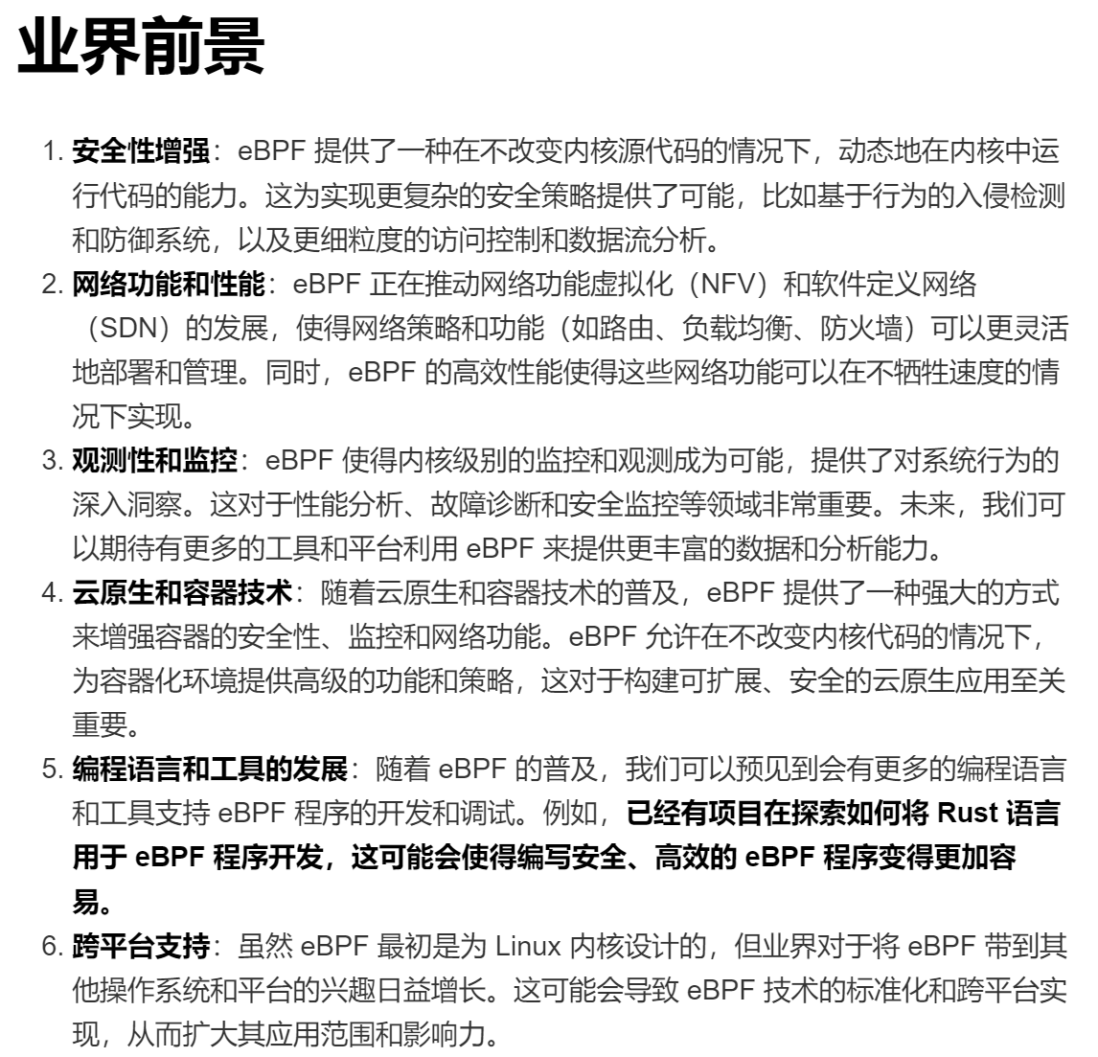
总结与展望
我们的工作能够进一步保证BPF技术的安全性，提升在观测和监控方面的性能，以及使用rust使得编写更容易和跨平台更高效。
choices(2)
choices(1)
thoughts
attempt
stage
advantage

Slide 51
总结与展望
·Berkeley Packet Filter (BPF) 技术近年来在内核开发和系统监控领域取得了显著进展。我们希望未来BPF的应用范围将进一步扩展，尤其是在高性能网络处理、实时系统监控和动态追踪领域。随着BPF生态系统的成熟，我们预测BPF工具和框架将更加用户友好，并且将有更多的社区和企业参与其开发和应用。BPF的灵活性和高效性将促使更多的开发者在生产环境中部署BPF，从而提升系统性能和安全性。相信我们的工作对于BPF技术的安全性和性能提升也将发光发热。
·Linux内核安全性将继续成为关注的焦点。随着攻击手段的不断演变和复杂化，内核级别的安全防护措施也将不断进化。我们预期，Rust语言在内核模块中的应用将显著提升内核的内存安全性和稳定性，减少因内存管理错误引发的漏洞。通过引入Rust等现代编程语言，我们能够建立更强大、更健壮的内核安全体系。此外，基于BPF技术的安全监控和动态防护手段将进一步增强内核的防御能力，使系统能够更及时地检测和响应潜在威胁。因此，我们的工作能够进一步保证BPF技术的正常工作。
choices(2)
choices(1)
thoughts
attempt
stage
advantage

Slide 52
总结与展望
·性能优化与扩展：我们将进一步优化Rust版bpftrace的性能，使其在各种复杂应用场景中表现更佳。同时，探索将更多高级特性和功能集成到bpftrace中，以满足不同用户的需求。
·安全性增强：通过Rust的内存安全特性，我们将进一步提升bpftrace模块的安全性，减少内存泄漏和溢出等常见问题。此外，结合BPF技术的实时监控能力，我们将开发更强大的安全检测和防护工具。
·社区合作与生态系统建设：我们将积极参与BPF和Rust社区，分享我们的研究成果和开发经验，推动社区共同进步。通过与社区合作，我们希望能够推动更多开发者采用Rust进行内核模块开发，壮大Rust在内核开发中的生态系统。
·新应用场景的探索：在未来，我们将探索bpftrace在更多新兴领域的应用，包括云计算、物联网和边缘计算等。通过将bpftrace与这些领域结合，我们期待能够发掘出更多创新的应用场景和解决方案。
choices(2)
choices(1)
thoughts
attempt
stage
advantage

Slide 53
THANKS!

